Slide 2
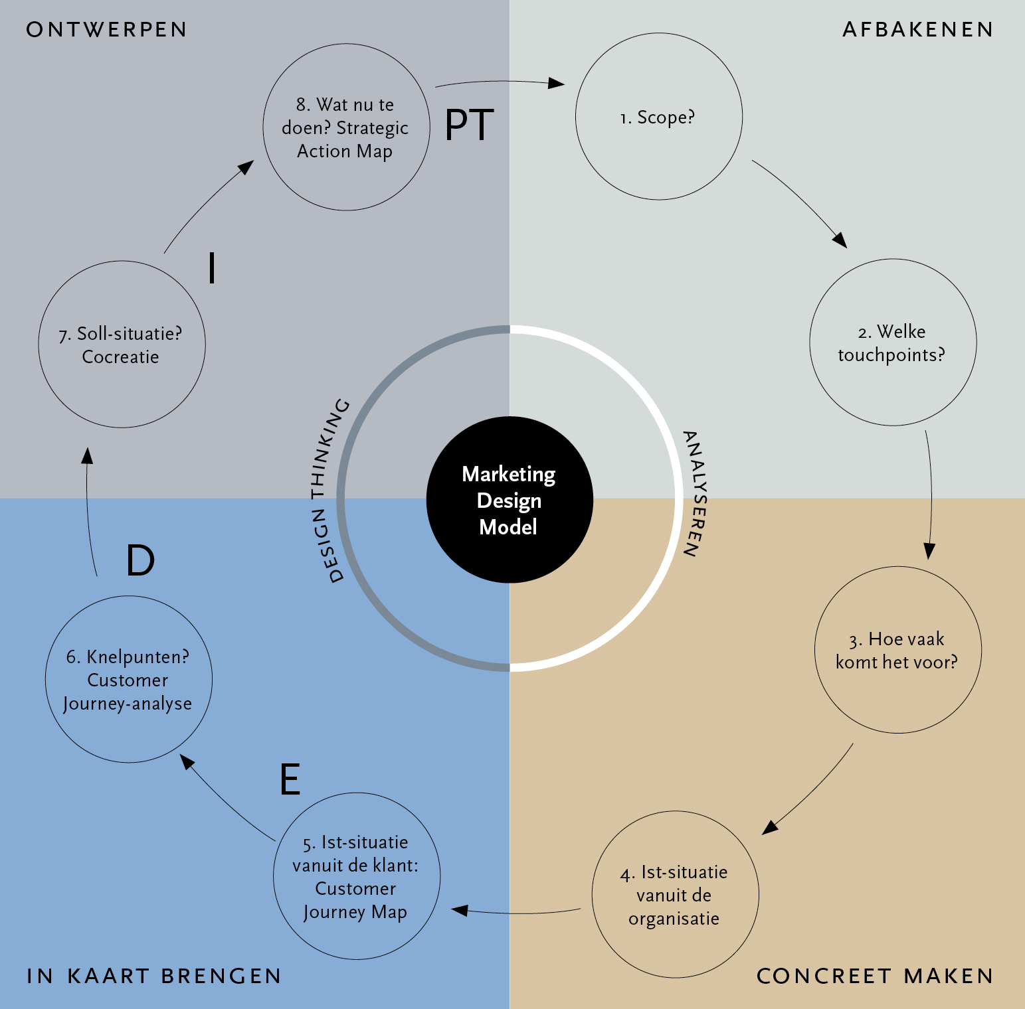
marketing design model

Slide 3
Stap 1: de scope
Afbakenen!
Waar begint en eindigt je customer journey?
Voor, tijdens en na de aankoop of 1 specifieke fase?
Welke kanalen?
Richt je je op specifiek product of dienst?
Waar houdt ‘na de aankoop’ op?

Slide 4
Stap 2: de mogelijke touchpoints
Fases
Voor de aankoop
Tijdens de aankoop
Na de aankoop
Wat zijn alle mogelijke touchpoints in iedere fase van de customer journey?

Slide 5
Stap 3: Kwantificeer en selecteer touchpoints
All-inclusive Customer Journey Maps hebben geen enkele zin…

Slide 6
Meten van klantbeleving vanuit een neuromarketing-perspectief
Emotionele reactie
Voelen
Touchpoint
Biologische reactie:
Approach/avoidance
Willen

Slide 7
Stap 4: ist-situatie vanuit de perceptie van de organisatie
Invullen met het team

Slide 8
Stap 5: ist-situatie vanuit de perceptie van de klant
Invullen door de klant

Slide 9
Stap 6: Customer Journey analyse

Slide 10
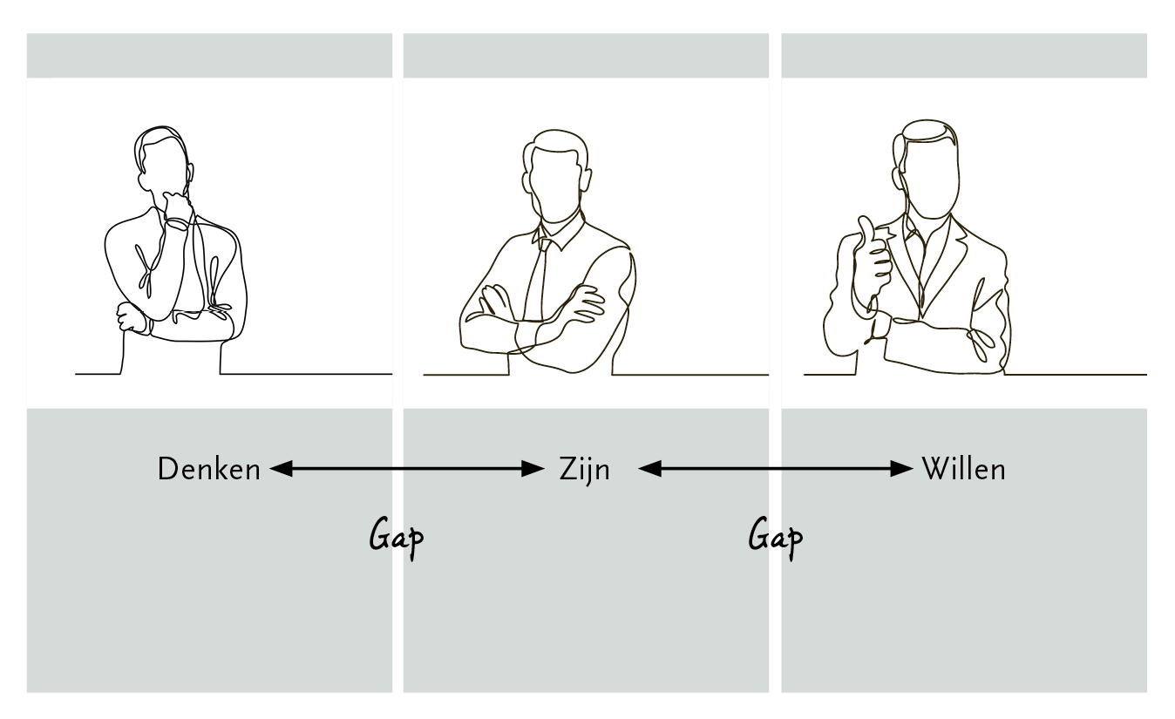
1e gap-analyse: denken versus zijn
Wat denk je dat de ist-situatie is?
De daadwerkelijke ist-situatie
Denken – Zijn gap

Slide 11
Stap 7: Ontwerp de soll-situatie
Context is key! De context beïnvloedt het ontwerp.

Slide 12
Customer journey mapping: gap-analyses
Wat denk je dat de ist-situatie is?
De daadwerkelijke ist-situatie
De soll-situatie
Denken – Zijn gap
Zijn – Willen gap

Slide 13
Stap 8: Strategic Action Map
Customer Experience Management

Slide 14
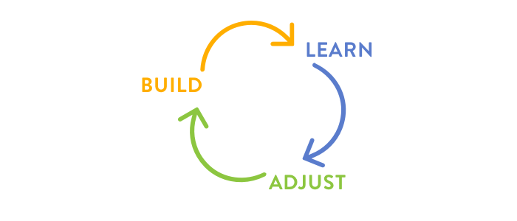
Stap 9: de iteratie
Leg niet TE veel nadruk op aanpassen: het principe van consistentie
Wat je ontwerpt heeft effect op de omgeving. Denk hier bij voorbaat over na!

